Slide 1


ЗНАЧЕНИЕ СУДЕБНО-ПОЧЕРКОВЕДЧЕСКОЙ ЭКСПЕРТИЗЫ В ПРАВООХРАНИТЕЛЬНОЙ ДЕЯТЕЛЬНОСТИ РОССИЙСКОЙ ФЕДЕРАЦИИ
Тульский институт (филиал) ВГУЮ (РПА Минюста России)
Асташкина В. А. Зотова Е. А.,
обучающиеся 2 курса,
гр. 15-бЮРо20-3
Науч. рук.: к.ю.н., доцент кафедры уголовно-правовых дисциплин
Макасеева А. А.

Slide 2
План
1
Введение
2
Развитие судебно-почерковедческой экспертизы
3
Развитие Тульской лаборатории судебной экспертизы
Использование судебно-почерковедческой экспертизы
в правоохранительной деятельности
4
5
Основные направления развития судебно-почерковедческой экспертизы в Российской Федерации
6
Заключение

Slide 3
ВВЕДЕНИЕ
Судебно-почерковедческая экспертиза имеет большое значение в правоохранительной деятельности.
Данные официальной отчетности ЭКЦ МВД Российской Федерации и РФЦСЭ при Минюсте Российской Федерации указывают на сохранение с 1992 г. в постсоветской России тенденции к росту материалов судебно-почерковедческого производства, что связано с повышением документооборота в стране и высоким уровнем его вовлечения в криминальную сферу общественной жизни.

Slide 4


Развитие судебно-почерковедческой экспертизы
Современные достижения судебного почерковедения широко представлены в специальной литературе.
Они формировались с периода греко-римской цивилизации при правителе императоре Юстиниане и получили интенсивное развитие в середине 50-х гг. XX века. Именно в это время получили научное обоснование категорические идентификационные выводы об исполнителе рукописи, что позволило более уверенно использовать эти суждения в экспертной практике.
Император Юстиниан I

Slide 5

Развитие судебно-почерковедческой экспертизы в России
Традиционно криминалисты-исследователи выделяют следующие этапы развития судебного почерковедения в России:
1) этап первоначального накопления знаний и опыта (начало 20-х - середина 30-х гг. XX в.);
2) этап создания теоретических основ судебного почерковедения (середина 30-х - середина 50-х гг. XX в.);
3) этап дальнейшего развития теоретических и экспериментальных исследований (середина 50-х -начало 70-х гг. XX в.). Формирование теории судеб-но-почерковедческой идентификации и начал судеб-но-почерковедческой диагностики;
4) этап современного развития судебного почерковедения (начало 70-х гг. XX в. - настоящее время). Формирование теории судебно-почерковедческой диагностики. Разработка диагностико-классификационных, собственно диагностических и ситуационно-диагностических задач в почерковедении».

Slide 6
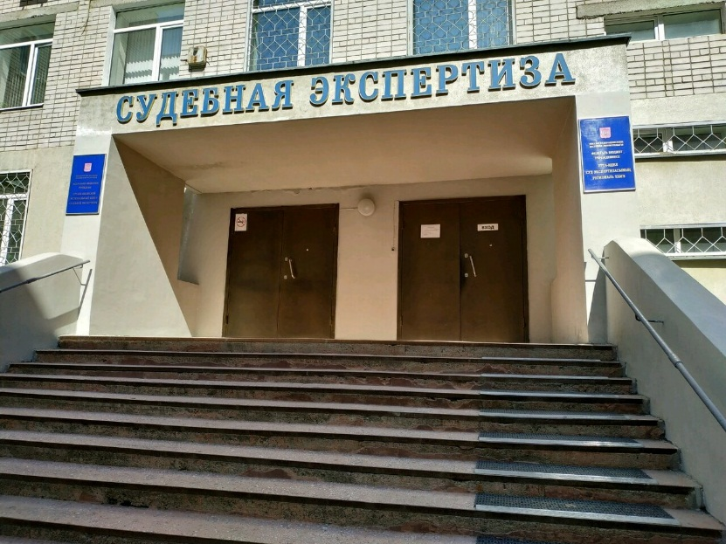

Развитие Тульской лаборатории судебной экспертизы
Судебно-экспертные учреждения системы Министерства юстиции начали организовываться еще в 1912 году.
Нашей же самой главной гордостью является Тульская ЛСЭ которая образовалась в 1963-м, в то время ее обеспечение было недостаточным, поэтому учреждение не могло похвастать техникой, оборудованием, материалами. Но таким непростым условиям противопоставлялись энтузиазм, молодой задор и честное соперничество лучших специалистов нашей необъятной Родины! Сотрудники ЛСЭ налаживали контакты с экспертами тульских заводов и институтов, осваивали премудрости криминалистики, разрабатывали собственные программы и очень гордились оперативно добытыми доказательствами, с помощью которых раскрывались уголовные дела.

Slide 7


Сегодня нам по плечу самые разнообразные задачи! В последнее время появляется все больше сложной техники, расширяются масштабы «беловоротничковой» преступности, так что работы у наших экспертов хватает. В наших лабораториях «колдуют» над ветхими «угасшими» материалами или теми, что пришли в негодность, также помогают людям восстановить документы, печати с помощью приборов, которые позволяют рассмотреть не только каждую буковку, но и распознать фальшивку. На чьей стороне правда – помогут выяснить сотрудники лаборатории судебной экспертизы, предоставив в суд бескомпромиссные результаты проверок. И в этом заключается главное предназначение ЛСЭ.
Специалист-эксперт Тульской лаборатории судебной экспертизы Министерства юстиции Российской Федерации Козочкин В.М.

Slide 8
О высочайшем качестве работы Тульской ЛСЭ сегодня известно далеко за пределами региона. Заключения наших специалистов не отличаются от выводов федеральных экспертов, поэтому, если в столице образовалась очередь из жаждущих правды, объекты исследований направляют в лабораторию города оружейников. Если возникают вопросы у сотрудников ЛСЭ сопредельных областей – Орловской, Рязанской или Калужской, – на помощь приходят туляки. К нам едут на стажировку, на курсы повышения квалификации. И только адвокаты, которые берутся защищать преступников, заранее не любят Тульскую лабораторию судебных экспертиз. Причин тому — сразу две: достоверность результата и неподкупность экспертов.

Slide 9

Задачи судебно-почерковедческой экспертизы
Судебное почерковедение представляет собой высокоразвитую область знаний, позволяющих решать широкий круг задач, которые в свою очередь делятся на:
Они связаны с установлением конкретного исполнителя рукописи либо факта выполнения множества рукописей (отдельных фрагментов) одним лицом или разными лицами.
Идентификационные задачи
При этом к числу наиболее распространенных объектов идентификационного исследования почерка относятся подписи (65 %) и краткие записи (35 %).
Они связаны с установлением личностных характеристик (качеств, свойств) исполнителя рукописи, внутренних или внешних условий ее выполнения.
Диагностические задачи
В настоящее время эти задачи делятся на следующие категории:
общие, собственные, классификационные, ситуационные, временные.

Slide 10
Использование судебно-почерковедческой экспертизы в правоохранительной деятельности
В уголовном судопроизводстве результаты судебно-почерковедческой экспертизы имеют доказательственное и ориентирующее значение.
Они характеризуются объективными - строго научными показателями, не подверженными влиянию субъективных факторов, что обеспечивает эффективное установление личности, свойств и состояний преступника, его соучастников, внешней обстановки письма, иных фактических обстоятельств, составляющих субъективную и объективную сторону по уголовному делу.

Slide 12

По классу задач использование результатов судебно-почерковедческой экспертизы осуществляется следующим образом:
Этот дисбаланс связан большей частью с непроцессуальной формой использования судебно-почерковедческой диагностики в ходе проведения оперативно-розыскных мероприятий и следственных действий «по горячим следам». Для его преодоления существенное значение имеет развитие современного потенциала судебно-почерковедческой диагностики и уровня осведомленности о нем лиц, обладающих правом назначения и использования результатов судебно-почерковедческой экспертизы.

Slide 13

Судебно-почерковедческая диагностика
Однако весьма широкое использование судебно-почерковедческой диагностики наблюдается в гражданском судопроизводстве. Например, заключение эксперта о психопатологическом состоянии исполнителя рукописи является основанием для признания отдельных форм завещания, договоров займа, дарения ничтожной или оспоримой сделкой.
Использование результатов судебно-почерковедческой экспертизы на уровне вида её задач связано с исследованием подписей (65 %), кратких записей (30 %), текстов (5 %), что обусловлено характером современного документооборота.

Slide 14

На уровне подвида задач судебно-почерковедческой экспертизы использование ее результатов связано с :
Исследованием рукописей буквенного состава (75 %);
Исследованием буквенно-пиктографического, идеографического (2 % );
Исследованием штрихового (13 %).
Исследованием смешанного буквенно-цифрового (10 %);

Slide 15

По сферам уголовного судопроизводства использование судебно-почерковедческой экспертизы при раскрытии и расследовании преступлений распределяется следующим образом:

Slide 16


Результаты судебно-почерковедческой экспертизы широко используются и в розыске лиц - неустановленных преступников
Составляется розыскная таблица, которая содержит данные о личности исполнителя рукописи (пол, возраст, профессия, образование и др.) и наиболее броские идентификационные признаки почерка
Основная цель ее использования - постепенное сужение круга подозреваемых и оперативное изъятие у них образцов почерка с целью последующего отождествления личности

Slide 17


Факультативные направления:
Правовое и материально-техническое обеспечение
теоретическое
Организационно-управленческая деятельность
Основные направления дальнейшего развития судебно-почерковедческой экспертизы в Российской Федерации
экспериментальное
методическое
организационно-тактическое
Профессиональное обучение и повышение квалификации

Slide 18

В целом дальнейшее развитие теории судебного или криминалистического почерковедения охватывает широкий круг научных исследований, связанных с определением:
понятия специальных почерковедческих знаний, отдельных форм и субъектов их использования в правоохранительной деятельности;
закономерностей формирования, функционирования, изменения письменного и письменно-двигательного навыка;
названия, предмета и системы дисциплины
методологии и фундаментальной базы
основных криминалистических свойств письма и почерка

Slide 19

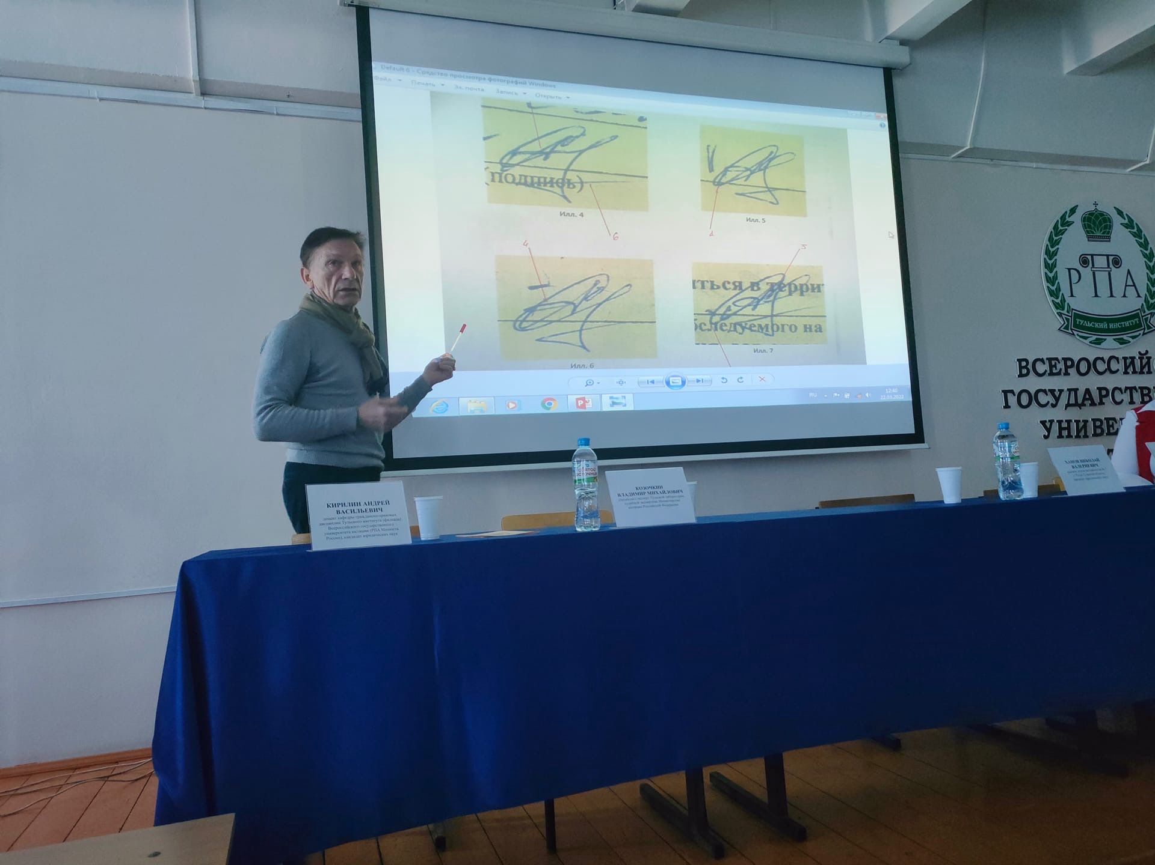

Экспериментальное развитие судебно-почерковедческой экспертизы связано с дальнейшим совершенствованием знаний в области:
частоты встречаемости и идентификационной значимости признаков почерка в условиях использования современных норм прописи. В итоге необходимо подготовить таблицы количественных данных и методические рекомендации по их использованию в решении задач, связанных с установлением исполнителя рукописи;
корреляции типологии исполнителя, внутренних, внешних и временных условий выполнения рукописи с признаками письма. Эти данные составляют экспериментальную базу для развития методического потенциала криминалистической диагностики письма и почерка, разграничивают с псевдонаучными задачами графологии

Slide 20



Теоретическое развитие судебного почерковедения требует определения
общей системы идентификационных признаков письма (письменной речи и почерка) и частных систем признаков основных разновидностей почерка - буквенного, цифрового, подписного. Это актуально с учетом изменения современных норм прописи, тенденций по использованию в составе рукописей пиктографических символов и идеографических знаков;
общей системы диагностических признаков письма, частных систем признаков, информативных с точки зрения решения отдельных задач диагностического исследования - общих, собственных, классификационных, ситуационных, временных
единой стандартизированной терминологии судебного и криминалистического почерковедения

Slide 21
формирование общего учения о процессе криминалистического исследования письма и почерка;
совершенствование общей методики судебно-почерковедческой идентификации;
автоматизация детального (раздельного и сравнительного) исследования общих и частных признаков почерка, оценки их качественных и количественных показателей;
разработка частных методик решения идентификационных задач, связанных с исследованием иероглифических рукописей, подписей избирателей и подписей с современной транскрипцией, граффити и др.;
совершенствование общей методики судебно-почерковедческой диагностики;
совершенствование методики предварительного исследования почерковых объектов и др.
Задачи методических основ судебно-почерковедческой экспертизы

Slide 22
Организационно-тактическое развитие
судебно-почерковедческой экспертизы связано
с дальнейшим формированием знаний в сфере:
1) тактики назначения и организации производства судебной и несудебной почерковедческой экспертизы, предварительного исследования почерка;
2) тактики назначения и организации производства справочно-консультационной, профилактической, оперативно-розыскной деятельности эксперта и специалиста-почерковеда;
3) взаимодействия между субъектами правоохранительной деятельности в сфере использования специальных почерковедческих знаний;
4) оценки и использования результатов судебно-почерковедческой экспертизы и иных форм использования специальных почерковедческих знаний в правоохранительной деятельности.

Slide 23

Заключение
Современное состояние судебно-почерковедческой экспертизы в Российской Федерации позволяет решать широкий круг идентификационных и диагностических задач. В целом они связаны с установлением данных, имеющих в правоохранительной деятельности доказательственное, ориентирующее и профилактическое значение. Повышение эффективности использования судебно-почерковедческой экспертизы требует ее дальнейшего развития по отдельным направлениям, которые осуществляются в русле общей тенденции развития криминалистики и судебной экспертизы.

Slide 24
Библиографический список
Литература
Бобовкин, М. В. О систематизации диагностических задач судебно-почерковедческой экспертизы / М. В. Бобовкин, Н. А. Соловьева. – Текст : непосредственный // Судебная экспертиза. - 2020. - № 3 (35) - С. 26-31.
Рыбалкин Н. А. Современные вызовы судебно-почерковедческой экспертизы / Н. А. Рыбалкин. – Текст : непосредственный // Известия ТулГУ - Экономические и юридические науки. - 2021. - №4. - С. 89-92.
Харламова, О. А. О задачах судебных экспертиз и почерковедческих исследований / О. А. Харламова. – Текст : непосредственный // Современная наука. - 2019. - № 3. – С. 56-58.

Slide 25


СПАСИБО ЗА ВНИМАНИЕ!

